Slide 1
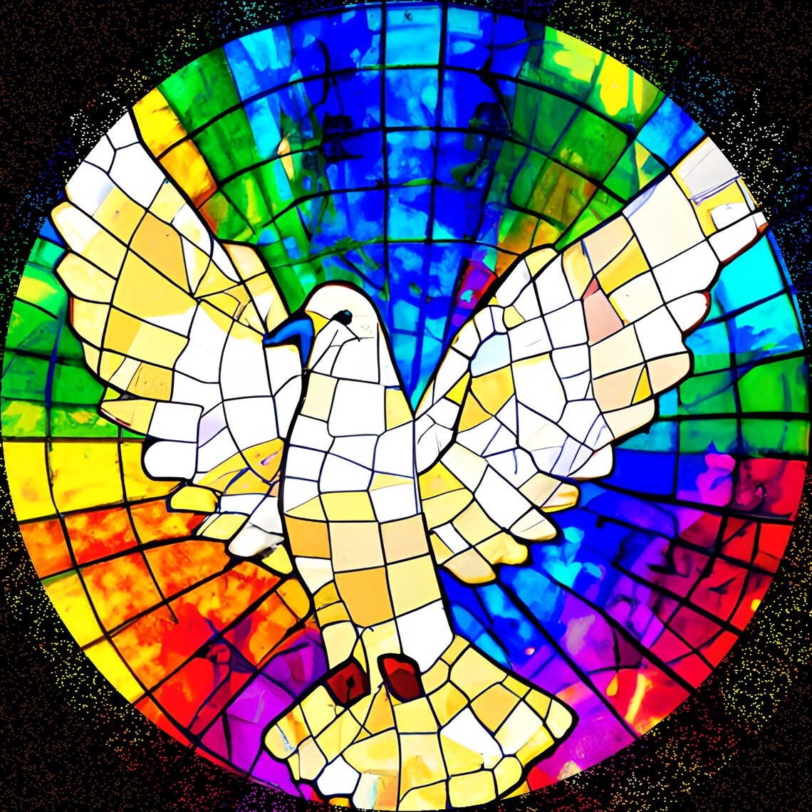
Hij zal Vrede zijn
Kerstprogramma 2023

Slide 2
Zingen: Hoe zal ik U ontvangen?
Hoe zal ik U ontvangen, hoe wilt Gij zijn ontmoet, O, 's werelds hoogst verlangen, des sterv'lings zaligst goed? Dat ons Uw Geest verlichte! Houd zelf de fakkel bij, die, Heer', ons onderrichte, wat U behaag'lijk zij!

Slide 3
Zingen: Hoe zal ik U ontvangen?
Ver van de troon der tronen en 's hemels zonneschijn wilt G' onder mensen wonen, der mensen broeder zijn! Met God wilt G' ons verzoenen, tot God heft G' ons omhoog,
en onder millioenen hebt Gij ook mij in 't oog.

Slide 4
Zingen: Hoe zal ik U ontvangen?
Nog eens zal Hij verschijnen als Richter van 't heelal, die 't hoofd van al de zijnen voor eeuwig kronen zal. Nog is die dag verborgen; wacht hem gelovig af, terwijl de grote morgen reeds schemert boven 't graf!

Slide 5
Lezing
Jesaja 9: 5 en 6

Slide 6
Gedicht
Er wordt een Kind geboren:
God Zelf zal met ons zijn;
Hij zoekt wat is verloren
Hij zal een Raadsman zijn.
Het Kind dat eens zal komen,
Dat met de duivel spot
en onder ons komt wonen,
dat is de Sterke God.

Slide 7
Gedicht
Het Kind van Gods behagen
zal komen op Zijn tijd;
Het zal de Godsnaam dragen:
Vader der eeuwigheid.
Het Kind dat al ons lijden
eens op zijn schouders torst
en dat ons komt bevrijden,
dat is de Vredevorst.

Slide 8
Gedicht
Groot zal Gods heerschappij zijn
In ’t rijk, door Hem gesticht;
Zijn volk zal eeuwig vrij zijn
en leven in Zijn licht!
Nel Benschop

Slide 9
Zingen: Psalm 98:2 en 4 OB
Hij heeft gedacht aan Zijn genade, Zijn trouw aan Isrel nooit gekrenkt; Dit slaan al 's aardrijks einden gade, Nu onze God Zijn heil ons schenkt. Juich dan den HEER met blijde galmen, Gij ganse wereld, juich van vreugd; Zing vrolijk in verheven psalmen Het heil, dat d' aard' in 't rond verheugt.

Slide 10
Zingen: Psalm 98:2 en 4 OB
Laat al de stromen vrolijk zingen, De handen klappen naar omhoog; 't Gebergte vol van vreugde springen En hupp'len voor des HEEREN oog: Hij komt, Hij komt, om d' aard' te richten, De wereld in gerechtigheid; Al 't volk, daar 't wreed geweld moet zwichten, Wordt in rechtmatigheid geleid.

Slide 11
Zingen: Psalm 98:2 en 4 NB
Ja Hij is ons getrouw gebleven, Hij heeft in goedertierenheid, naar de belofte eens gegeven, het huis van Israël bevrijd. Zijn volk is veilig in zijn handen. Hij heeft zijn heerlijkheid ontvouwd. Zo werd tot in de verste landen het heil van onze God aanschouwd.

Slide 12
Zingen: Psalm 98:2 en 4 NB
Laat alle zeeën, alle landen Hem prijzen met een blij geluid. Rivieren klappen in de handen, de bergen jubelen het uit. Hij komt, Hij komt de aarde richten, Hij komt, o volken weest verblijd, Hij komt zijn koninkrijk hier stichten, zijn heil en zijn gerechtigheid.

Slide 13
Lezing
Lukas 1: 26-31

Slide 14
Belijdenis
Ik geloof in één Heere Jezus Christus, de eniggeboren Zoon van God, geboren uit de Vader, voor alle eeuwen: God uit God, Licht uit Licht, waarachtig God uit waarachtig God; geboren, niet gemaakt, van hetzelfde Wezen met de Vader, door Wien alle dingen gemaakt zijn. Die om ons mensen en om onze zaligheid, is neer gekomen uit de hemel, en vlees is geworden van de Heilige Geest uit de maagd Maria, en mens geworden is.

Slide 15
Lezing
Lukas 1: 32-38

Slide 16
Zingen: Lofzang van Maria
Mijn ziel verheft Gods eer; Mijn geest mag blij den Heer’, Mijn Zaligmaker noemen, Die, in haar lagen staat, Zijn dienstmaagd niet versmaadt, Maar van Zijn gunst doet roemen.

Slide 17
Zingen: Lofzang van Maria
Hoe heilig is Zijn Naam! Laat volk bij volk tezaâm Barmhartigheid verwachten; Nu Hij de zaligheid, Voor die Hem vreest, bereidt, Door al de nageslachten.

Slide 18
Zingen: Lofzang van Maria
Des HEEREN arm is sterk; Hij deed een krachtig werk; Die hoog zijn van gevoelen, Heeft Hij verstrooid, verward, Met alles, wat het hart, Dier trotsen mocht bedoelen.

Slide 19
Zingen: Lofzang van Maria
Zijn goedheid klom ten top: Hij nam Zijn Isrel op, Naar ’t heil, Zijn knecht beschoren; Gelijk Hij, ons ten troost, Aan Abram en zijn kroost Voor eeuwig had gezworen.

Slide 20
Gedicht
Advent is wachten. Wachten en verlangen
totdat het eindelijk gebeuren gaat
wat werd voorspeld in de profetenzangen;
wachten, tot God het woord vervult in daad.
Advent is luist’ren. Luist’ren en verlangen
totdat de hemel lichtend opengaat
en je omspoeld wordt door de englenzangen;
luisteren, totdat je hart meezingen gaat.

Slide 21
Gedicht
Advent is komen. Komen met verlangen
naar Bethlehem, waar God vlak bij ons staat
en onze mond vervult met nieuwe zangen
en waar geloof verandert in de daad.
Advent is bidden. Bidden vol verlangen
opdat Gods rijk van vrede komen gaat;
en Hij ons op de nieuwe aarde zal ontvangen
waar ons verlangen in aanbidding overgaat.
Nel Benschop

Slide 22
Lezing
Lukas 2: 1-7

Slide 23
Zingen: In de stad van koning David
In de stad van koning David
Zoals lang reeds was voorzegd,
Werd een baby door Zijn moeder
In een kribbe neergelegd.
Jezus Christus was dat Kind,
Door Maria teer bemind.

Slide 24
Zingen: In de stad van koning David
Hij kwam uit de hoge hemel
Hij de Koning van 't heelal
Heel eenvoudig was Zijn woning
en Zijn wieg stond in een stal
Amen riep Hij in Zijn kring
Toen Hij door de wereld ging

Slide 25
Zingen: In de stad van koning David
Eenmaal zien ook onze ogen
Hem, die ons Zijn liefde toont,
Want dat Kind is onze Heiland
Die nu in de hemel woont.
Hij brengt al Gods kind'ren thuis
Bij Hem in het Vaderhuis.

Slide 26
Lezing
Lukas 2: 8-12

Slide 27
Zingen: Heerlijk klonk het lied der eng’len
Heerlijk klonk het lied der eng'len,
in het veld van Efrata:
ere zij God in de hoge,
looft de Heer, Halleluja!
Vrede zal op aarde dagen,
God heeft in de mens behagen;
zalig, die naar vrede vragen,
Jezus geeft die, hoort Zijn stem.

Slide 28
Zingen: Heerlijk klonk het lied der eng’len
Jezus kwam op aarde neder
als een kindje klein en teer;
maar, hoe arm Hij toen mocht wezen,
Hij was aller Hoofd en Heer.
Vrede zal op aarde dagen,
God heeft in de mens behagen;
zalig, die naar vrede vragen,
Jezus geeft die, hoort Zijn stem.

Slide 29
Zingen: Heerlijk klonk het lied der eng’len
In een kribbe lag Hij neder,
weldra werd een kruis Zijn troon;
ja, om zondaars te verlossen,
droeg Hij spot en smaad en hoon.
Vrede zal op aarde dagen,
God heeft in de mens behagen;
zalig, die naar vrede vragen,
Jezus geeft die, hoort Zijn stem.

Slide 30
Zingen: Heerlijk klonk het lied der eng’len
Leer ons bij Uw kribbe buigen,
leer ons knielen bij Uw kruis,
leer ons in Uw naam geloven,
neem ons eens in 't Vaderhuis.
Vrede zal op aarde dagen,
God heeft in de mens behagen;
zalig, die naar vrede vragen,
Jezus geeft die, hoort Zijn stem.

Slide 31
Lezing
Lukas 2: 13-21

Slide 32
Gedicht
Er is bij keizerlijk bevel
een Kind geregistreerd,
dat onze taal niet spreken zou,
het kwaad steeds heeft geweerd.
Het koos Zijn plaats in onze tijd
vanuit de eeuwigheid
en het bewees ons metterdaad,
dat Liefde mede lijdt.

Slide 33
Gedicht
Er is bij Goddelijk besluit
een Kind geregistreerd,
dat met de door voor ogen ons
het Leven heeft geleerd,
dat ieder woord te boven gaat,
de tijden overleeft.
Er is een Goddelijk besluit,
dat mensen toekomst geeft.

Slide 34
Gedicht
Daar is het Kind de Levensvorst,
Zijn Vrede spant de kroon.
Er werd een Kind geregistreerd,
Zijn Naam is God de Zoon.
Co ‘t Hart

Slide 35
Zingen: Psalm 118:12 en 14 OB
Dit is de dag, de roem der dagen,
Dien Isrels God geheiligd heeft;
Laat ons verheugd, van zorg ontslagen,
Hem roemen, die ons blijdschap geeft.
Och HEER, geef thans Uw zegeningen;
Och HEER, geef heil op dezen dag;
Och, dat men op deez' eerstelingen
Een rijken oogst van voorspoed zag.

Slide 36
Zingen: Psalm 118:12 en 14 OB
Gij zijt mijn God, U zal ik loven,
Verhogen Uwe majesteit;
Mijn God, niets gaat Uw roem te boven;
U prijz' ik tot in eeuwigheid.
Laat ieder 's HEEREN goedheid loven,
Want goed is d' Oppermajesteit;
Zijn goedheid gaat het al te boven;
Zijn goedheid duurt in eeuwigheid!

Slide 37
Zingen: Psalm 118:9 en 10 NB
Dit is de dag, die God deed rijzen,
juicht nu met ons en weest verblijd.
O God, geef thans uw gunstbewijzen,
geef thans het heil door ons verbeid.
Gezegend zij de grote koning
die tot ons komt in 's HEEREN naam.
Wij zeegnen u uit 's HEEREN woning,
wij zegenen u al tezaam.

Slide 38
Zingen: Psalm 118:9 en 10 NB
De HEER is God, zijn gunst verheugde
ons oog en hart met vrolijk licht.
Nu worde 't offer onzer vreugde
op zijn altaren aangericht.
Gij zijt mijn God, U zal ik prijzen,
o God, U roemen wijd en zijd.
Laat aller lof ten hemel rijzen:
Gods liefde duurt in eeuwigheid.

Slide 39
Lezing
Micha 5: 1-4a
Meditatie

Slide 40
Zingen: Jubel het uit!
Jubel het uit.
De Heer is hier;
ontvang het koningskind!
Als redder van de aarde
geeft Hij het leven waarde.
Dus hemel en aarde, zingt! (2x)
Dus hemel, dus hemel
en aarde, zingt!

Slide 41
Zingen: Jubel het uit!
Jubel het uit.
De Heer regeert;
wees blij, verhef je stem!
Zing als de schepping juicht,
aanbiddend voor Hem buigt
een vreugdelied voor Hem (2x)
een vreugde-,
een vreugdelied voor Hem!

Slide 42
Zingen: Jubel het uit!
Zijn koningschap
zal eeuwig zijn,
rechtvaardig en vol kracht!
Laat ieder volk op aarde
zijn heerlijkheid ervaren;
de liefde die Hij bracht (2x)
de liefde, de liefde
die Hij bracht!

Slide 43
Lezing
Mattheüs 2: 1-2

Slide 44
Gedicht
Er zal weer vrede op aarde zijn
voor mensen van het welbehagen,
voor wie vervolgd zijn, en verslagen,
zij zullen overwinnaars zijn.
Er zal weer vrede op aarde zijn
voor mensen die geen raad meer weten,
die hier veracht zijn en vergeten,
zij zullen nooit verlaten zijn.

Slide 45
Gedicht
Er zal weer vrede op aarde zijn
voor de verdrukten en de verachten,
die al hun hulp van God verwachten,
zij zullen eens als vorsten zijn.
Er zal weer vrede op aarde zijn
voor hen die schreien en die rouwen
maar altijd op de Heer vertrouwen
God zelf zal hen een trooster zijn.

Slide 46
Gedicht
Er zal nog vrede op aarde zijn
voor wie de zonden zijn vergeven
Al sterven ze, ze zullen leven
En altijd met de Heere zijn.
E. IJskes – Koger

Slide 47
Lezing
Mattheüs 2: 1-2

Slide 48
Zingen: ‘t Was nacht in Bethlems dreven
‘t Was nacht in Bethlems dreven
Een schone stille nacht
En trouwe herders bleven
Bij hunne kudde op wacht
En trouwe herders bleven
Bij hunne kudde op wacht

Slide 49
Zingen: ‘t Was nacht in Bethlems dreven
Zij hoopten saam, de vromen
Zij wachtten immer voort
Of Jacobs ster zou komen
Naar ‘t oud profetisch woord
Of Jacobs ster zou komen
Naar ‘t oud profetisch woord

Slide 50
Zingen: ‘t Was nacht in Bethlems dreven
En ja, juist in die stonde
In dezen zelfden nacht
Werd hun door Eng’lenmonden
Het blijde nieuws gebracht
Werd hun door Eng’lenmonden
Het blijde nieuws gebracht

Slide 51
Zingen: ‘t Was nacht in Bethlems dreven
De Heiland is gekomen
In Bethlems kleine stal
Die voor miljoenen vromen
Een Herder wezen zal
Die voor miljoenen vromen
Een Herder wezen zal

Slide 52
Zingen: ‘t Was nacht in Bethlems dreven
Hij zal zijn kudde leiden
Zij ‘t ook door leed en kruis
Tot d’ eeuwig’ groene tuinen
Van ‘t hemels Vaderhuis
Tot d’ eeuwig’ groene tuinen
Van ‘t hemels Vaderhuis

Slide 53
Lezing
Mattheüs 2: 4-6

Slide 54
Gedicht
De Messias is gekomen,
maar de oorlog duurt nog voort,
wij misbruiken de atomen
en de vrede is een woord,
dat wij hulpeloos hanteren.
Zoekend naar ontwapening
moeten wij verbijsterd leren,
dat ‘t geloof verloren ging.

Slide 55
Gedicht
Want de Christus is gekomen,
maar wie bouwt er op Zijn kracht?
Wie durft er van vrede dromen
als het recht steeds wordt verkracht,
als de dreiging maar blijft duren
en geen mens meer zeker weet
of het staken van het vuren
uitzicht biedt op minder leed?

Slide 56
Gedicht
Maar de Heiland zal weer komen
en Zijn Vrede plant zich voort,
dieper dan in onze dromen,
meer dan nu nog wordt gehoord,
want Hij heeft daarvoor gestreden,
koos het kruis, de werklijkheid,
heeft gevochten voor de Vrede,
die Hij U en mij bereidt.
Co ‘t Hart

Slide 57
Zingen: Ere zij God
Ere zij God, ere zij God
In den hoge, in den hoge, in den hoge
Vrede op aarde, vrede op aarde
In den mensen een welbehagen
Ere zij God in den hoge
Ere zij God in den hoge
Vrede op aarde, vrede op aarde
Vrede op aarde, vrede op aarde

Slide 58
Zingen: Ere zij God
In den mensen, in den mensen
Een welbehagen
In den mensen, een welbehagen
Een welbehagen.
Ere zij God, ere zij God
In den hoge, in den hoge, in den hoge
Vrede op aarde, vrede op aarde
In den mensen een welbehagen
Amen, amen

Slide 59
Hij zal Vrede zijn
Kerstprogramma 2023

